Slide 1
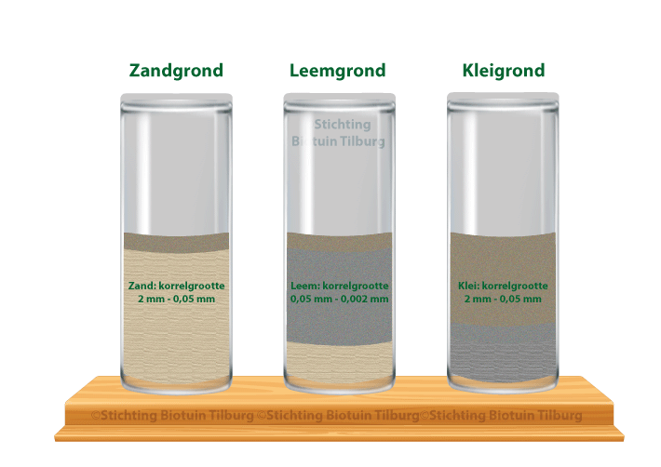
Bemesting; Bodem les 5 Zone.college

Slide 2
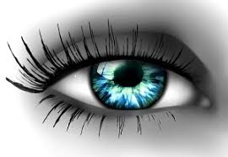
Terugblik
Bodem en bodemgebruik
Grond en haar ontstaanswijze
Ontstaan van het Nederlandse landschap
Herkennen van grondsoorten
Grond en zijn fracties
Bodemprofiel
Bodemlagen
Adsorptie
Zuur in de grond

Slide 3
Bodemleven

Slide 4
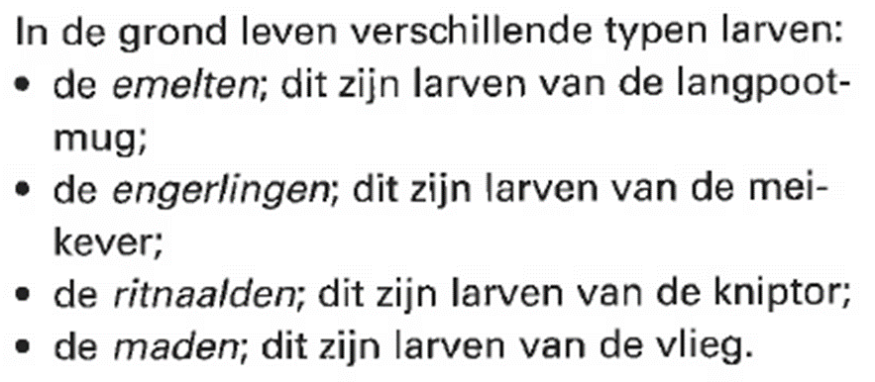
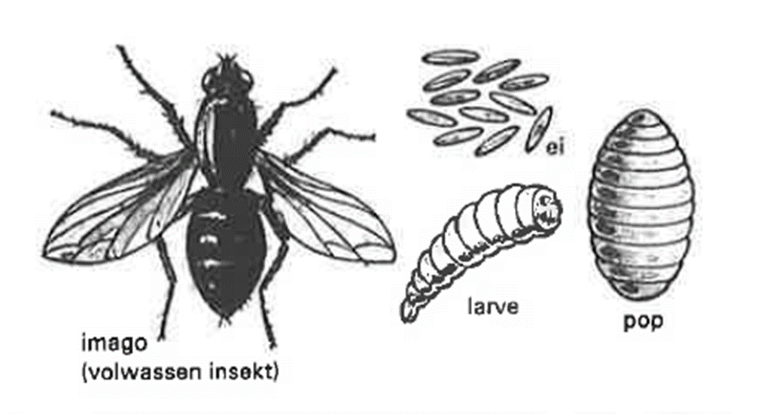
Macroleven in de grond
Tot het macroleven reken we onder andere:
Insecten (Bladluis, mier, kever)
Aaltjes

Slide 5
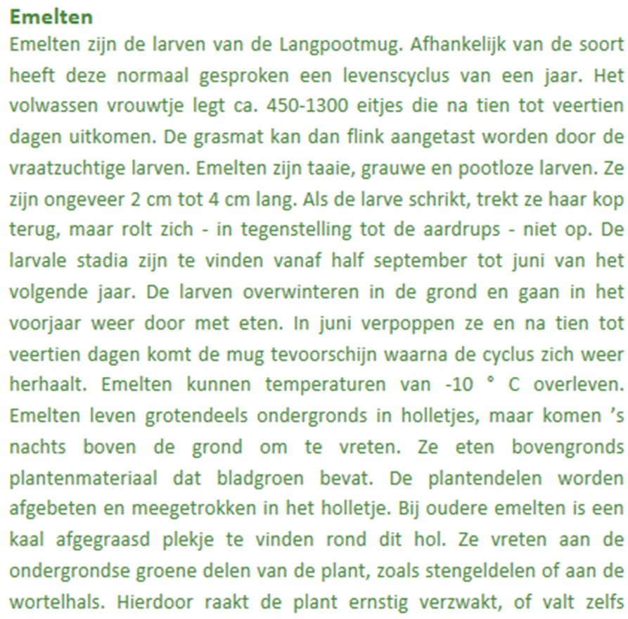
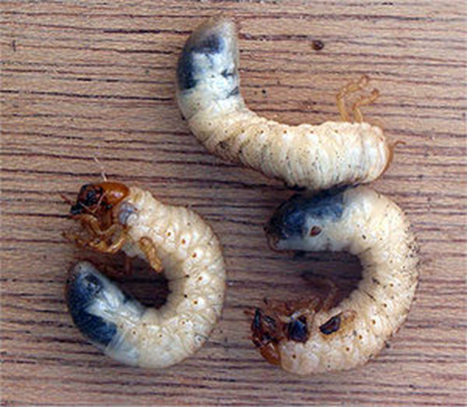
Macroleven in de grond

Slide 6
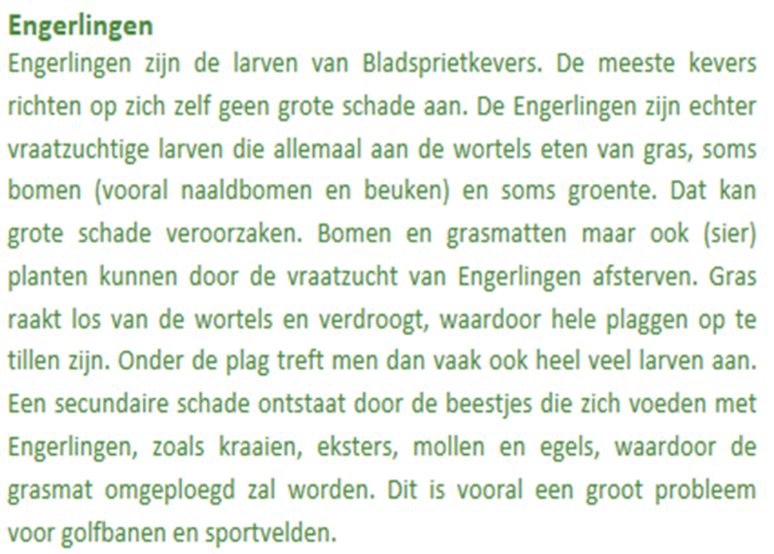
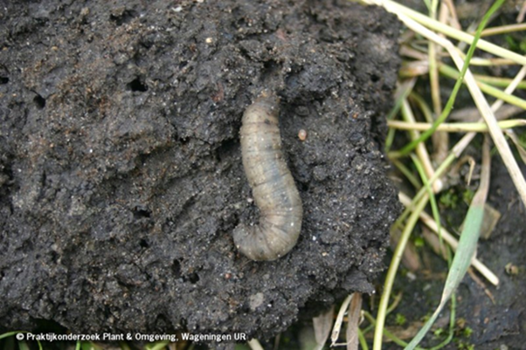
Macroleven in de grond

Slide 7
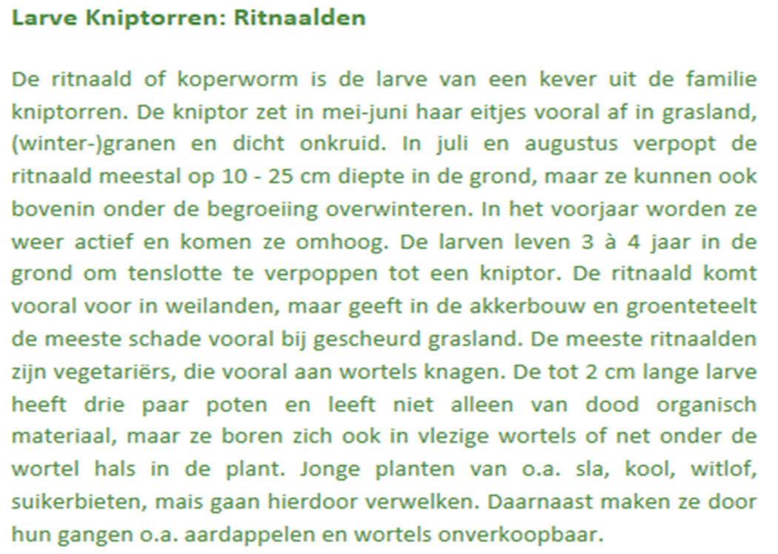
Macroleven in de grond

Slide 8
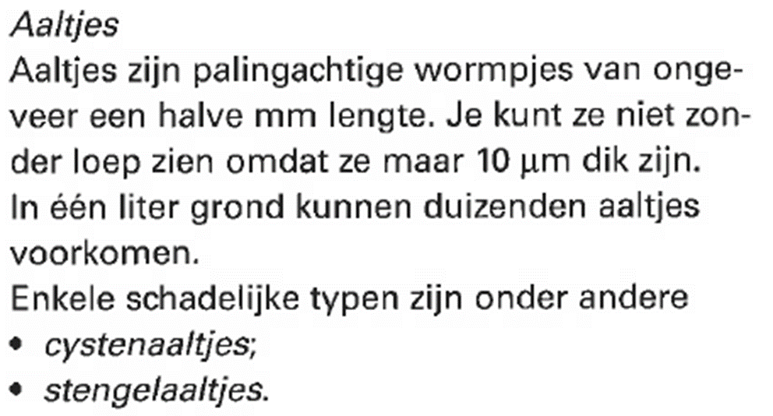
Macroleven in de grond

Slide 9
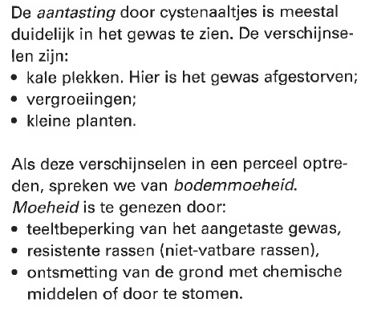
Macroleven in de grond

Slide 10
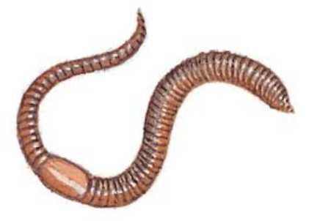
Wormen
Wormen zijn nuttig:
Ze trekken organisch materiaal in de grond waardoor het verteert;
Ze eten dood organisch materiaal waardoor het verdwijnt;
Ze vermengen het organische materiaal met gronddeeltjes;
Ze vermengen de grondlagen. Dit is gunstig voor de groei van de planten;
Ze maken gangen in de grond, dit bevordert de luchttoetreding.

Slide 11
Wormen

Slide 12
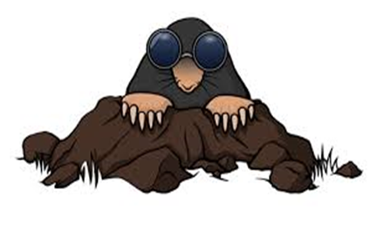
Mollen
Mollen leven bij voorkeur in gronden waarin:
Veel wormen voorkomen;
Gemakkelijk graven is;
De gegraven gangen niet te snel instorten:
De grondwaterstand laag is.
Het voedsel van mollen bestaat voor 90% uit wormen. Ze vangen deze wormen in een uitgebreid gangenstelsel. Deze gangen noemt men rillen of ritten

Slide 13
Microleven in de grond
Sporen zijn enorm klein en heel licht. Bij de geringste beweging van de lucht worden ze meegenomen. Als ze op vochtig voedsel terechtkomen ontkiemen ze. Het voedsel kan dan snel beschimmelen, vooral bij vochtig warm weer.
Bodemschimmels zijn onmisbaar bij de vertering van organisch materiaal. Vaak zijn zij de begin-aantasters van moeilijk verteerbare stoffen.
Na het werk van macroleven en schimmels breken bacteriën het organisch materiaal verder af.

Slide 14
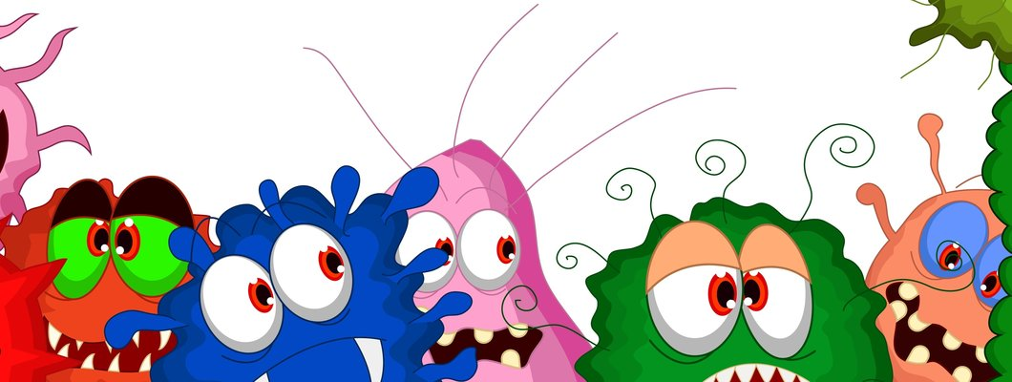
Microleven in de grond
Bacteriën zijn uiterst klein. Zij zijn alleen onder de microscoop zichtbaar. Sommige zien eruit als bolletjes; andere hebben de vorm van een staafje of van een worm.
Bij een goede voeding kan een bacterie zich snel vermeerderen. Dit gebeurt door deling. Een deling kan elk uur plaatsvinden.
Het aantal bacteriën in de grond is erg groot: twintig tot zeventig miljoen per gram grond.

Slide 15
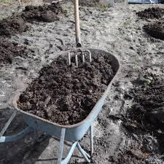
Microleven in de grond
De eindvertering van organisch materiaal komt voornamelijk door de aerobe bacteriën tot stand. Zij zijn het actiefst in warme grond.
Noem twee maanden waarin de stalmest die naar de akker is gebracht snel verteert.
Noem twee maanden waarin vrijwel geen vertering plaatsvindt.
Wat is je conclusie hieruit?

Slide 16
Aan de slag
Lees de tekst en maak de opdrachten van les 5.

